Slide 1

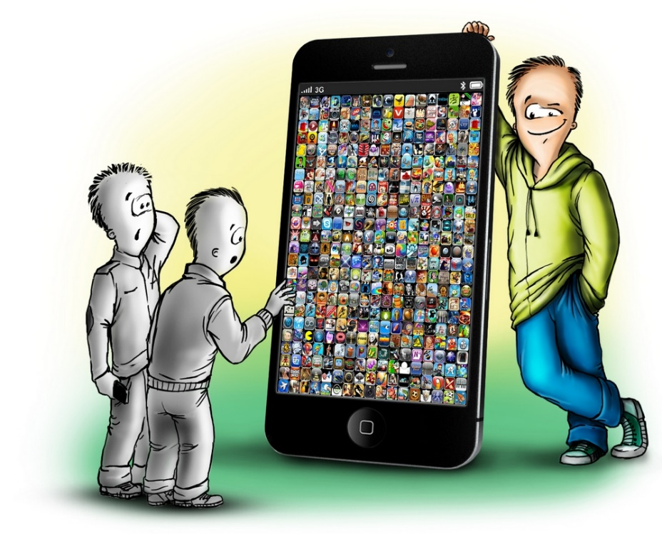
Теміртау қаласы ББ «№ 9 лицейі» КММ
«БАЛА ҚАУІПСІЗДІГІ –ҚОҒАМ КЕЛЕШЕГІ»
Теміртау қаласы, 2024жыл

Slide 2
2024 жылы 15 наурызда Мемлекет басшысы Қасым-Жомарт Тоқаевтың тапсырмасына сәйкес Қазақстан Республикасы Оқу-ағарту министрінің 2024 жылдың 30 шілдедегі №194 бұйрығымен «Біртұтас тәрбие» бағдарламасы бекітілді.
Соның ішінде Балалардың қауіпсіздігін күшейту үшін «Заң және тәртіп»
құндылығына сәйкес алдын- алу шаралары мен әлеуметтік жобалар жоспарланып, іске асырылуда:
Олар:
- «Буллингсіз әлем»,
-«Цифрлық әлемде қауіпсіз қадам»,
-«Буллингтен қорған»,
-«Қауіпсіз қоғам»,
-«Қоғамдық мүлікті қорға»,
-«Өмірге салауатты қадам»
Осы іс-шаралар мен жұмыс алгоритмі 2022 жылғы 21 желтоқсандағы Білім беру министрінің № 506 бұйрығымен бекітілген «Баланың буллингін (қорлауын) алдын алу қағидалары» бейнеленген.

Slide 3
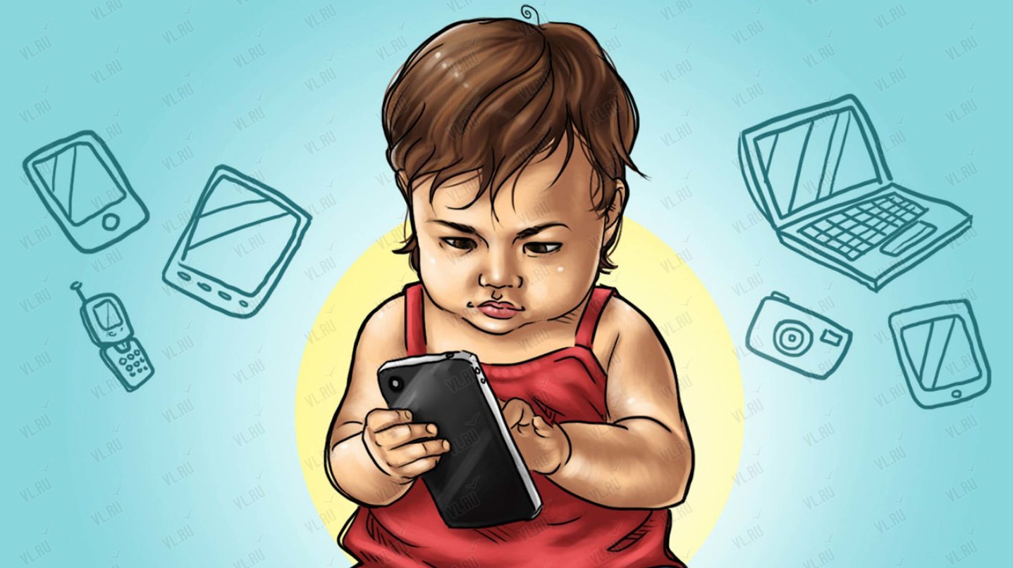
«Қауіпсіздік» тақырыбында
АТА-АНАЛАРҒА ЖАДЫНАМА
ИНТЕРНЕТТЕ НЕ ІСТЕУГЕ БОЛМАЙДЫ?

Slide 4
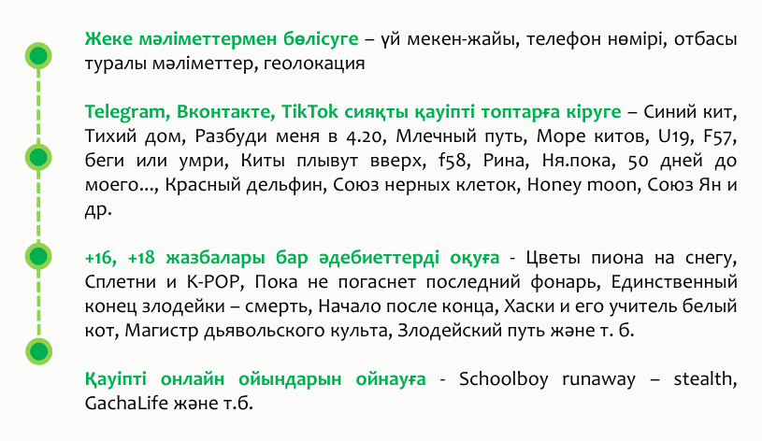

Slide 5
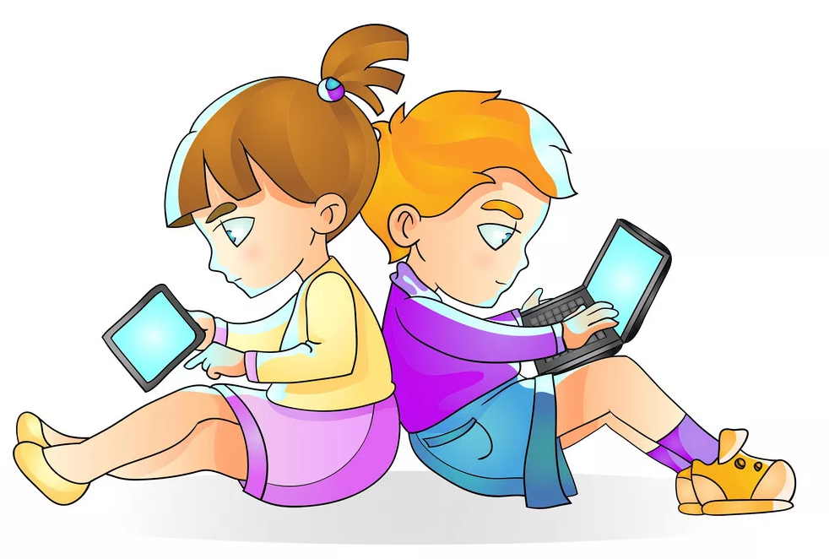
БАЛАНЫҢӘРЕКЕТІН ҚАЛАЙ БАСҚАРУҒА БОЛАДЫ?

Slide 6
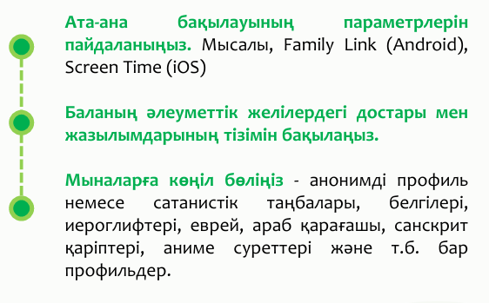

Slide 7

БАЛАНЫҢҚАНДАЙ МІНЕЗ-ҚҰЛҚЫНА НАЗАР АУДАРУ КЕРЕК?

Slide 8
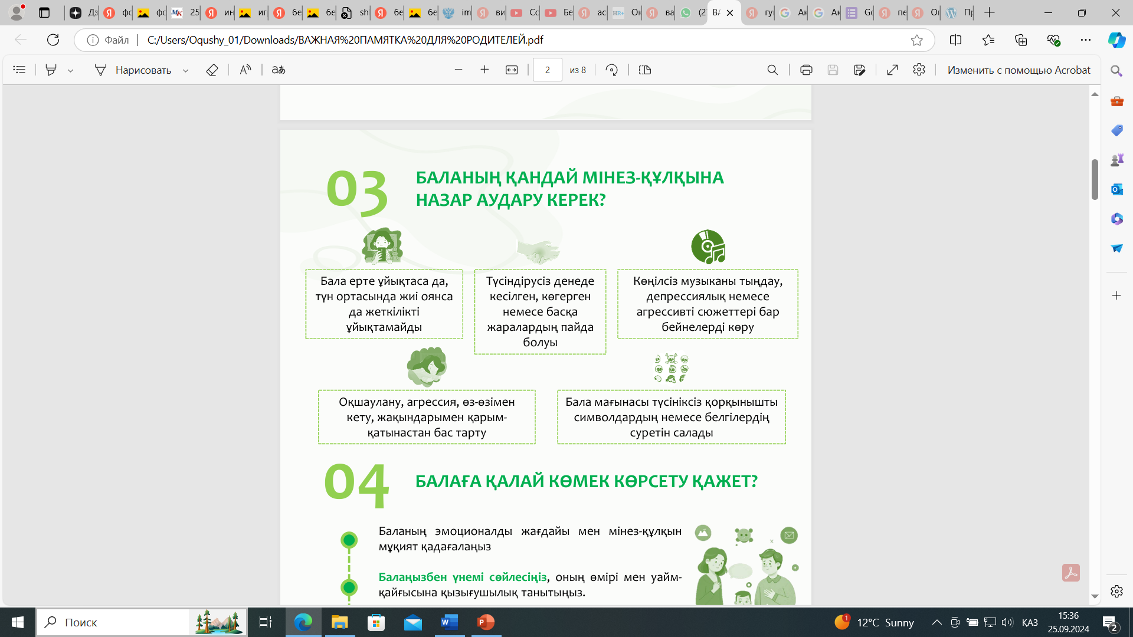

Slide 9
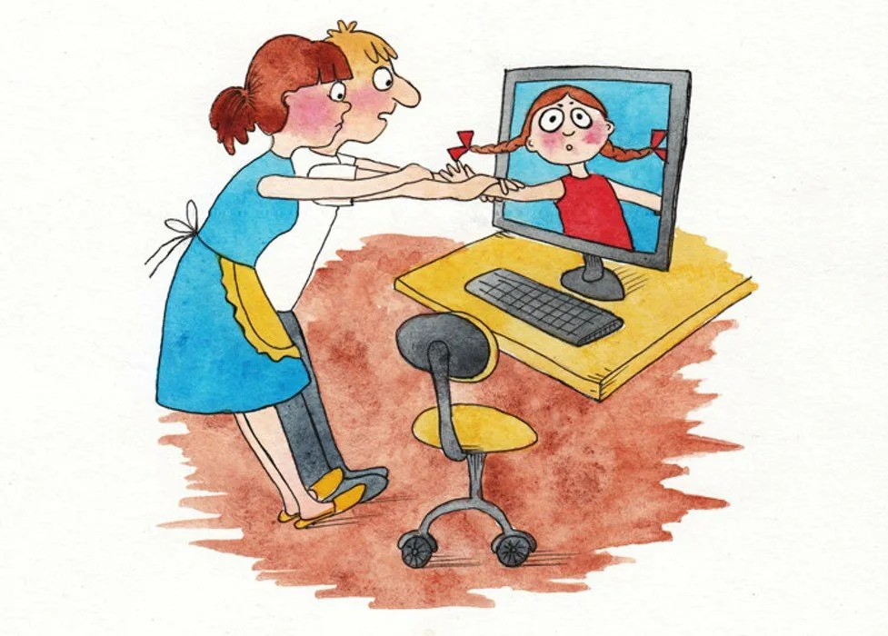
БАЛАҒА ҚАЛАЙ КӨМЕК КӨРСЕТУ ҚАЖЕТ?

Slide 10
